Slide 1
分析化学基础教程
甘峰教授
Email: cesgf@mail.sysu.edu.cn
Homepage: http://202.116.83.148
中山大学，化学与化学工程学院
2010 年 5 月 12 日
甘峰教授 (中山大学)
2010 年 5 月 12 日

Slide 2
第9章
吸光光度法
甘峰教授 (中山大学)
2010 年 5 月 12 日

Slide 3
吸光光度法
吸光光度法是利用物质的分子对紫外–可见光谱区（一般认为 是 200 ∼ 800 nm）的辐射的吸收来进行的定性与定量分析的一 种仪器分析方法。
吸光光度法是测定低含量组分（< 1%）的常用方法，其相对误
差一般为 2% ∼ 5%。
吸光光度法因为其准确度和灵敏度较高，仪器设备简单，而在
分析化学乃至化学领域获得了广泛的应用。
甘峰教授 (中山大学)
2010 年 5 月 12 日

Slide 4
9.1 物质对光的选择性吸收
化合物分子是由原子组成的。当原子相互结合形成分子时，原
子轨道也进行相应的组合形成了分子轨道。
与原子轨道类似，分子轨道也是量子化的。
在一般情况下，分子中的电子处于分子轨道的基态，当分子获 得外界提供的能量时，其中的电子将有可能从基态跃迁到能量 更高的分子轨道。
甘峰教授 (中山大学)
2010 年 5 月 12 日

Slide 5
0.45
0.4
0.35
0.3
0.25
0.2
0.15
0.1
0.05
A
0
300
350
400
nm
450
500
550
图 1: 重铬酸钾的吸收光谱曲线
甘峰教授 (中山大学)
2010 年 5 月 12 日

Slide 6
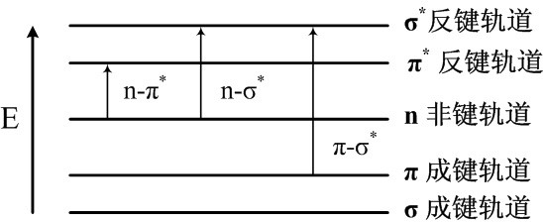
图 2: 分子轨道能级示意图
甘峰教授 (中山大学)
2010 年 5 月 12 日

Slide 7
电子跃迁的条件
分子轨道中电子的跃迁能否产生取决于两个因素：
分子轨道之间的能级差；
外界所提供的能量。
1
2
只有当外界所提供的能量恰好等于两个分子轨道之间的能量 差时，电子在这两个分子轨道之间的跃迁才是可以实现的，此时外 界所提供的能量才会被分子吸收。
甘峰教授 (中山大学)
2010 年 5 月 12 日

Slide 8
光辐射的能量
根据物理学理论，光是一种电磁波，具有波粒二象性。光辐射
的能量可以用普朗克方程来描述：
c λ
E = hν = h
其中， E 是光辐射能量；h 是普朗克常数¹；ν 和 λ 分别为光辐射
的频率和波长；c 是光速。
¹h = 6.63 × 10⁻³⁴ J · s
甘峰教授 (中山大学)
2010 年 5 月 12 日

Slide 9
9.2 朗伯—比尔定律
1729 年和 1760 年，布格（Bouguer）和朗伯（Lambert）先后发 现，物质对单色光的吸收程度与吸收层厚度成正比，用数学式表示 如下：
A ∝ b (1)
其中，A 表示吸光度，b 表示吸收层的厚度。
甘峰教授 (中山大学)
2010 年 5 月 12 日
9 / 67

Slide 10
9.2 朗伯—比尔定律
1729 年和 1760 年，布格（Bouguer）和朗伯（Lambert）先后发 现，物质对单色光的吸收程度与吸收层厚度成正比，用数学式表示 如下：
A ∝ b (1)
其中，A 表示吸光度，b 表示吸收层的厚度。
1852 年，比尔（Beer）发现，物质对单色光的吸收程度与物质
的浓度有关，用数学式表示如下：
A ∝ c (2)
其中，c 是吸光物质的浓度。
甘峰教授 (中山大学)
2010 年 5 月 12 日
9 / 67

Slide 11
将（1）式和（2）式相结合，就得到著名的朗伯－比尔定律²，
如下：
A = Kbc (3)
其中，K 称为吸光系数，它是与物质的性质、入射光波长、温度等
因素有关的量。
²为何不再提及 Bouguer 的贡献至今原因不明。
甘峰教授 (中山大学)
10 / 67

Slide 12
将（1）式和（2）式相结合，就得到著名的朗伯－比尔定律²，
如下：
A = Kbc (3)
其中，K 称为吸光系数，它是与物质的性质、入射光波长、温度等
因素有关的量。
当 c 的单位为 mol · L⁻¹，b 的单位为 cm 时，吸光系数用另一 符号 ε 来表示，称为摩尔吸光系数，其单位为 L · mol⁻¹ · cm⁻¹。这 时，（3）式变为：
A = εbc (4)
²为何不再提及 Bouguer 的贡献至今原因不明。
甘峰教授 (中山大学)
10 / 67

Slide 13
透光度
在吸光光度法中，有时还使用透光度来衡量物质对光的吸收，
其定义如下：
1
T
I₀ I
A = lg
= lg
(5)
其中：
T 是透光度
I₀ 是入射光的强度
I 是出射光的强度
甘峰教授 (中山大学)

Slide 14
b
I₀
I
图 3: 光吸收示意图
甘峰教授 (中山大学)

Slide 15
例9.1
用邻二氮菲吸光光度法测铁，溶液中Fe²⁺ 的浓度为500 µg · L⁻¹，液 层厚度为2 cm，在508 nm 处测得透光度为0.645。计算吸光系数K， 摩尔吸光系数ε。
甘峰教授 (中山大学)
13 / 67

Slide 16
例9.1
用邻二氮菲吸光光度法测铁，溶液中Fe²⁺ 的浓度为500 µg · L⁻¹，液 层厚度为2 cm，在508 nm 处测得透光度为0.645。计算吸光系数K， 摩尔吸光系数ε。
解：因为： A = − lg T = − lg 0.645 = 0.190，所以：
A 0.190
K = =
bc 2 cm × 5.00 × 10⁻⁴
= 1.90 × 10⁻² (L · g⁻¹ · cm⁻¹)
甘峰教授 (中山大学)
13 / 67

Slide 17
例9.1
用邻二氮菲吸光光度法测铁，溶液中Fe²⁺ 的浓度为500 µg · L⁻¹，液 层厚度为2 cm，在508 nm 处测得透光度为0.645。计算吸光系数K， 摩尔吸光系数ε。
解：因为： A = − lg T = − lg 0.645 = 0.190，所以：
A 0.190
K = =
bc 2 cm × 5.00 × 10⁻⁴
= 1.90 × 10⁻² (L · g⁻¹ · cm⁻¹)
将浓度折算为摩尔浓度：
5.00 × 10 g · L
−4 −1
c =
= 8 95
. × 10 mol · L
−6
−1
55.85g · mol
−1
甘峰教授 (中山大学)
13 / 67

Slide 18
例9.1
用邻二氮菲吸光光度法测铁，溶液中Fe²⁺ 的浓度为500 µg · L⁻¹，液 层厚度为2 cm，在508 nm 处测得透光度为0.645。计算吸光系数K， 摩尔吸光系数ε。
解：因为： A = − lg T = − lg 0.645 = 0.190，所以：
A 0.190
K = =
bc 2 cm × 5.00 × 10⁻⁴
= 1.90 × 10⁻² (L · g⁻¹ · cm⁻¹)
将浓度折算为摩尔浓度：
5.00 × 10 g · L
−4 −1
c =
= 8 95
. × 10 mol · L
−6
−1
55.85g · mol
−1
所以：
A 0.190
ε = =
bc 2 cm × 8.95 × 10⁻⁶
= 1.06 × 10⁻² (L · mol⁻¹ · cm⁻¹)
甘峰教授 (中山大学)
13 / 67

Slide 19
9.3 影响吸光光度法准确度的因素
物理因素 —— 主要是一些影响入射光的因素。
化学因素 —— 主要是一些与化学反应有关的因素。
仪器因素 —— 仪器测量的误差。
甘峰教授 (中山大学)

Slide 20
9.3.1 物理因素
设有一入射光由波长分别为 λ₁ 和 λ₂ 的两种单色光组成，两种 单色光的强度分别为 I₀₁ 和 I₀₂。当通过厚度为 b 和浓度为 c 的溶 液后，透射光的强度分别为 I₁₁ 和 I₁₂。根据朗伯－比尔定律，有：
I
01
A = lg = ε bc
1 1
I
11
I
02
A = lg = ε bc
2 2
I
12
甘峰教授 (中山大学)
15 / 67

Slide 21
设有一入射光由波长分别为 λ₁ 和 λ₂ 的两种单色光组成，两种 单色光的强度分别为 I₀₁ 和 I₀₂。当通过厚度为 b 和浓度为 c 的溶 液后，透射光的强度分别为 I₁₁ 和 I₁₂。根据朗伯－比尔定律，有：
9.3.1 物理因素
I
01
A = lg = ε bc
1 1
I
11
I
02
A = lg = ε bc
2 2
I
12
上两式整理得：
I₁₁ = I₀₁ · 10⁻
ε₁bc
I₁₂ = I₀₂ · 10⁻
ε₂bc
甘峰教授 (中山大学)
15 / 67

Slide 22
如果这两种单色光的波长较接近，现有的装置难于区分，则我
们能够测定的只是入射光总强度 (I₀₁ + I₀₂) 和透射光总强度
(I₁₁ + I₁₂)。所以，总的吸光度为：
I01 + I02
Atotal
= lg
I11 + I12
_{lg} I₀₁ + I₀₂
I₀₁ · 10^{−ε1bc} + I₀₂ · 10^{−ε2bc}
=
甘峰教授 (中山大学)
16 / 67

Slide 23
如果这两种单色光的波长较接近，现有的装置难于区分，则我
们能够测定的只是入射光总强度 (I₀₁ + I₀₂) 和透射光总强度
(I₁₁ + I₁₂)。所以，总的吸光度为：
I01 + I02
Atotal
= lg
I11 + I12
_{lg} I₀₁ + I₀₂
=
I₀₁ · 10^{−ε1bc} + I₀₂ · 10^{−ε2bc}
一般而言，在分子光谱的相邻波长处，有 ε₁ =/ ε₂，所以此时已
不满足朗伯－比尔定律。
甘峰教授 (中山大学)
16 / 67

Slide 24
非平行入射光产生的误差
如果入射光为非平行光，则并非所有的入射光都会经历相同 的光程，不与吸收介质表面垂直的光经历的光程要长一些，此时按 介质厚度计算时，所得浓度值要大于实际值，从而产生正偏差。
另一方面，不与介质表面垂直的光也容易在介质表面产生反
射，使部分入射光实际上并不进入介质，此时也会产生正偏差。
甘峰教授 (中山大学)

Slide 25
介质不均匀引起的误差
介质不均匀容易导致光散射现象，使一部分入射光因散射而
损失，这就导致实测的吸光度值偏高，产生正偏差。
一般而言，吸光物质的浓度越大，对光的散射越严重，使实测 的吸光度值偏高得越多，甚至使标准曲线的上部偏离直线而向吸 光度轴弯曲。
甘峰教授 (中山大学)

Slide 26
9.3.2 化学因素
化学因素的影响主要涉及浓度和化学反应两个方面。
当溶液的浓度较高时，吸光物质的粒子之间的接近程度也会 增大，粒子之间的相互作用会影响到吸光微粒的电荷分布，从而改 变微粒的能级分布，这必然会改变吸光物质的摩尔吸光系数。
所以，过高的浓度会使吸光度与浓度之间的线性关系被改变，
从而引起误差。
甘峰教授 (中山大学)

Slide 27
化学反应影响
由化学反应引起的误差通常来自两个方面，其一是吸光物质
自身的因化学反应导致的浓度变化；其二是显色反应的完全程度。
例如，如果采用稀释的方式配制 K₂Cr₂O₇ 标准溶液系列，则会
发生如下的平衡变化：
Cr O + H O 2CrO + 2H
2−
2− +
2 2
7 4
－———、——
也即，溶液中 K₂Cr₂O₇ 的浓度会因为平衡移动而额外地减小，
由此产生误差。
甘峰教授 (中山大学)

Slide 28
又如，在采用显色反应的方式配制标准溶液系列时，待测物质
M 与显色剂 R 发生如下的显色反应，生成有色物质 MR：
M + R MR
－———、——
设 MR 与 M 的总浓度之间存在如下关系：
[MR] = αc_{M}
则根据朗伯－比尔定律有：
A = εb[MR] = εbαc_{M}
很显然，要实现准确定量，必须 α ≈ 1，否则就会产生误差。实
现 α ≈ 1 的一个简单方法是加入过量的显示剂。
甘峰教授 (中山大学)

Slide 29
9.3.3 吸光度测量的误差
吸光光度法中，仪器测量的是经过样品的透光度 T 。在分光光 度计的标尺上，透光度 T 的标尺是均匀的，透光度的读数误差 ∆T 仅取决于仪器的状态，与透光度值无关。
然而，透光度与吸光度之间存在的是对数关系，∆T 对浓度估
计产生的误差将不再是固定值，而是与 T 有关的值。
甘峰教授 (中山大学)

Slide 30
根据朗伯－比尔定律，可以得到如下的仪器测量的误差公式：
∆c c
0.434∆T
T lg T
E% =
× 100% =
× 100% (6)
∆c
其中， 是浓度的相对误差。
c
图（4）所示为浓度的相对误差与透光度的关系。
甘峰教授 (中山大学)

Slide 31
22
20
18
16
14
A = 0.434
| E | %
12
10
T = 0.368
8
6
4
2
0
0
0.1 0.2 0.3 0.4 0.5 0.6 0.7 0.8 0.9
T
1
图 4: 浓度的相对误差与透光度的关系
甘峰教授 (中山大学)

Slide 32
9.4 吸光光度法的仪器结构
图 5: 分光光度计基本结构示意图
甘峰教授 (中山大学)

Slide 33
分光光度计中常用的光源可分为两类：
光源
热辐射光源 — 其波长范围为340 ∼ 2500 nm，如钨灯和碘钨灯 等，可用于可见光区域；
1
气体放电光源 — 其波长范围为160 ∼ 375 nm，如氢灯和氘灯 等，常用于紫外光区。
由于受石英窗吸收的限制，通常紫外光区波长的有效范围一
般为200 ∼ 375 nm。
2
甘峰教授 (中山大学)

Slide 34
单色器是从光源的发出的复合光中分出单色光的光学装置。 单色器的性能直接影响出射光的单色性，从而也影响到测定的灵 敏度、选择性及校准曲线的线性关系等。
单色器通常由入射狭缝、准光器（使入射光变成平行光）、色 散元件、聚焦元件和出射狭缝五个部分组成。其中，色散元件起了 关键的作用，它把复合光分解为单色光。
单色器
出射狭缝也起着重要作用，它决定了获得的谱带的宽度，狭缝 宽度过大时，谱带宽度太大，入射光单色性差，狭缝宽度过小时， 又会减弱光强，使信背比不足。
甘峰教授 (中山大学)

Slide 35
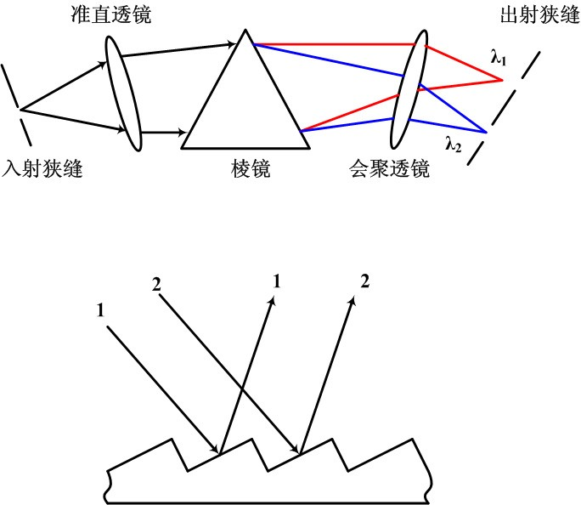
图 6: 单色器的一般结构
甘峰教授 (中山大学)

Slide 36
玻璃棱镜只适用于350 ∼ 3200 nm 的可见和近红外光区波长范
围，石英棱镜适用的波长范围较宽，为185 ∼ 4000 nm，可用于紫
外、可见、红外三个光谱区域。
光栅依据的是光的衍射和干涉作用原理，可用于紫外、可见和 近红外光谱区域。光栅在整个波长区域中具有良好的、几乎均匀一 致的色散率，且具有适用波长范围宽、分辨率高、成本低、便于保 存和易于制作等优点，是目前应用最多的色散元件。其缺点是不同 级的光谱之间会重叠而产生干扰。
甘峰教授 (中山大学)

Slide 37
吸收池用于盛放试样溶液。吸收池一般有玻璃和石英两个材 料做成，玻璃池只能用于可见光区，而石英池可用于可见光区及紫 外光区。
吸收池通常随仪器配给，其规格从几毫米到几厘米不等，最常 用的是 1 厘米的吸收池。在高精度分析测定中，吸收池要配对，使 盛放标准溶液与未知样品的吸收池有基本一致的吸光度。
吸收池
吸收池在放置时应使其光学面严格垂直于光束方向，以减少
光的反射损失。
甘峰教授 (中山大学)

Slide 38
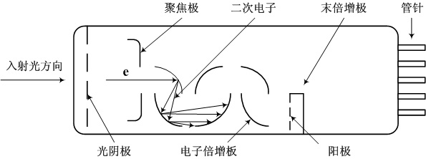
检测器的作用是将光信号转换为电信号。在测量的光谱范围 内，检测器应灵敏度高，响应快，线性范围宽，稳定性好，啋音水 平低，对不同波长的辐射响应性能相同且可靠。
检测器
图 7: 光电倍增管工作原理图
甘峰教授 (中山大学)

Slide 39
信号显示系统
信号显示的作用是以适当的方式显示或记录该信号。现代分 光光度计通常采用数字电压表，函数记录仪，示波器等来显示或记 录信号。计算机技术的引入使信号显示和记录变得更加容易和有 效。
甘峰教授 (中山大学)

Slide 40
单光束分光光度计； 双光束分光光度计； 双波长分光光度计；
9.4.2 分光光度计的类型
. . . . . .
甘峰教授 (中山大学)

Slide 41
单光束分光光度计
单光束分光光度计的光路示意图如下图所示。这种简易型分 光光度计结构简单，操作方便，维修容易，适用于常规分析。国 产722 型，英国SP500 型以及Backman DU－8 型等均属于此类光度 计。
图 8: 分光光度计基本结构示意图
甘峰教授 (中山大学)

Slide 42
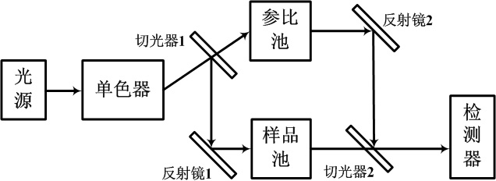
双光束分光光度计
图 9: 双光束分光光度计光路示意图
甘峰教授 (中山大学)

Slide 43
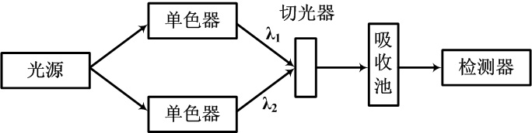
双波长分光光度计
图 10: 双波长分光光度计
甘峰教授 (中山大学)

Slide 44
显色剂的选择 显色剂的用量 溶液的酸度控制 温度的控制
9.5 分析条件的选择
显色时间的控制 测量波长的选择 参比溶液的选择
甘峰教授 (中山大学)

Slide 45
9.5.1 显色剂的选择
显色剂的作用是使本身无色或颜色很浅的物质形成深颜色的 化合物，从而提高测量的信背比。选择显色剂时应考虑如下两个方 面：
显色反应的选择性要好，应只与待测离子有显色反应。显色剂 与待测离子形成的化合物的组成应恒定且稳定性好，显色条件 应易于控制；
1
生成的有色化合物有较高的摩尔吸光系数，显色剂与有色物的
最大吸收波长有明显的差别，一般要求∆λ_{max} > 60nm。
2
甘峰教授 (中山大学)

Slide 46
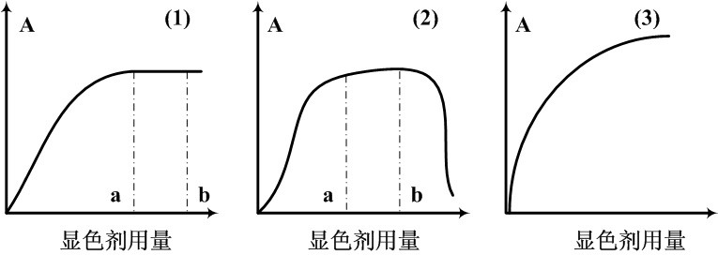
9.5.2 显色剂的用量
图 11: 显色剂的用量与吸光度的关系
甘峰教授 (中山大学)

Slide 47
9.5.3 溶液的酸度控制
大多数的显色剂是有机弱酸或弱碱，酸度对它们的各种型体 的浓度的影响很大，所以酸度的改变通常会影响到它与金属离子 形成的有色络合物的浓度。
显色剂的用量的确定方法通常是通过作出吸光度与酸度的变 化图，从图中确定吸光度变化相对平稳的酸度区域作为实际的酸 度范围。
甘峰教授 (中山大学)

Slide 48
9.5.4 温度的控制
大多数的显色反应在室温下进行，温度的轻微波动对测量的 影响不大。但是，有些显色反应受温度影响很大，甚至需要在加热 状态下才能完成。
例如，过硫酸铵氧化Mn 生成MnO⁻ 的显色反应，需要在微
2+
4
沸情况下保持5 分钟，待溶液冷却后再进行测定。
当采用光度法进行热力学和动力学方面的研究时，反应温度 的控制更为重要。
甘峰教授 (中山大学)

Slide 49
9.5.5 显色时间的控制
各种显色反应的速度不同，获得稳定的有色络合物所需的时 间也不同，故显色反应时间的控制也很重要。此外，介质酸度、显 色剂的浓度都会影响到显色时间。
在进行定量分析之前，应综合考虑各种因素的影响程度，通过
实验的方式获得最佳的显色反应时间。
甘峰教授 (中山大学)

Slide 50
9.5.6 测量波长的选择
如果不存在其它有色物质的干扰或显色剂本身无色时，测量
波长应取待测有色络合物的最大吸收波长。
当待测有色络合物的最大吸收波长处存在有其它物质的吸收 时，选取测定波长的原则是：
选定的波长处待测有色络合物的吸光度值应足够大；
其它物质在此波长处的吸光度应为零或足够小。
甘峰教授 (中山大学)

Slide 51
9.5.7 参比溶液的选择
参比溶液的作用是调节仪器的零点，以此来消除比色皿器壁
及溶液对入射光的吸收或反射带来的误差。
参比溶液应根据下列情况来选择：
当试液本身及显色剂均无色，可用蒸馏水作参比溶液；
如果显色剂无色，但待测试液中存在其它有色物质时，可采用
不加显色剂的待测试液做参比溶液；
如果显色剂有色，则采用试剂空白（不加待测试样）溶液作参 比溶液；
如果显色剂和待测试样都有色，则可取一份试液，在其中加入
适当的掩蔽剂将待测组分掩蔽，然后以此试液作为参比溶液。
甘峰教授 (中山大学)

Slide 52
9.6 吸光光度法的应用
定量分析
配合物组成与稳定常数的测定 动力学过程分析
. . . . . .
甘峰教授 (中山大学)

Slide 53
9.6.1 定量分析
吸光光度法是测定低含量组分的一种很好的方法，而随着分
光光度计的普及，该法也已成为一种常规分析方法。
化学计量学的发展提出了许多处理多变量体系的方法，拓展
了吸光光度法的应用领域。
甘峰教授 (中山大学)

Slide 54
（1）单组分的定量分析
单组分的测定多采用标准曲线法或一元线性回归法，其一般
步骤为：
分别移取不同量被测物质的标准溶液于一系列相同体积的容 量瓶中，加入适量的显色剂和其它辅助试剂，在最佳的显色条 件下进行显色反应，然后定容；
配制相应的参比溶液；
在选定的波长处测量各标准溶液的吸光度值并绘制吸光度与 浓度的标准曲线，或者通过线性回归方法建立吸光度与浓度的 回归方程；
将未知试液按标准溶液的显色步骤显色后测定其吸光度值，然
后根据标准曲线或回归方程求得其浓度值。
甘峰教授 (中山大学)

Slide 55
（2）多组分的同时定量分析
现代的分光光度计一般都可以获得某一样品的吸光光谱图， 而此光谱图实际上包含了该样品中各组分的定量方面的信息，故 借助此吸光光谱图就有可能实现多组分的同时定量分析。
要实现此目标，还需满足如下两个条件：
单一组份的响应符合朗伯－比尔定律；
体系的总响应是各组份响应的线性加和。
1
2
甘峰教授 (中山大学)

Slide 56
(1)
0.01
(2)
0.1
A
0.05
A
0.005
0
0
200
250 300
nm
200
250 300
nm
(3)
0.2
(4)
0.1
0.08
0.06
0.04
0.02
0.15
A
A
0.1
0.05
0
0
200
250 300
nm
200
250 300
nm
图 12: 扑尔敏(1)、对乙酰氨基酸(2)、盐酸伪麻黄碱(3)和溴酸右美沙芬(4)的
吸光光谱图
甘峰教授 (中山大学)

Slide 57
5
4.5
4
3.5
3
2.5
2
1.5
1
0.5
A
0
200
220
240
260
280
300
nm
图 13: 测定（实线）和计算（虚线）的混合物光谱图
甘峰教授 (中山大学)

Slide 58
固定波长处的吸光度
如果体系中有p 个组份，根据条件二，可得在波长λ 处的吸光
度为：
A_{λ} = ε_{1,λ} bc₁ + ε_{2,λ} bc₂ + · · · + ε_{p,λ} bc_{p} (7)
式中，
c 是各组分的浓度；
i
o 为各组分在波长λ 处的吸光系数；
i,λ
A_{λ} 是混合物在波长λ 处的吸光度。
甘峰教授 (中山大学)

Slide 59
多组分定量模型
很显然，要想对p 个组份同时定量，必须构造p 个方程，这可
以通过在p 个波长点处进行测量来实现，如下:
A_{λ1} =
A_{λ2} =
. . . . . .
ε_{1,λ1} bc₁ + ε_{2,λ2} bc₂ + · · · + ε_{p,λp} bc_{p} ε_{1,λ2} bc₁ + ε_{2,λ2} bc₂ + · · · + ε_{2,λ2} bc_{p}
. . . . . . . . . . . . . . . . . . . . . . . . . . .
= ε_{1,λp} bc₁ + ε_{2,λp} bc₂ + · · · + ε_{p,λp} bc_{p}
^{A}λp
(8)
通过解上述的线性方程组，就可以求得各组份的浓度。
甘峰教授 (中山大学)

Slide 60
多组分定量模型一般形式
通常情况下，分光光度计能够提供波长扫描光谱，其测量点数
目m > p，可用此扫描光谱来建立多组分定量模型的一般式：
A_{λ1} =
A_{λ2} =
. . . . . .
ε_{1,λ1} bc₁ + ε_{2,λ2} bc₂ + · · · + ε_{p,λp} bc_{p} ε_{1,λ2} bc₁ + ε_{2,λ2} bc₂ + · · · + ε_{2,λ2} bc_{p}
. . . . . . . . . . . . . . . . . . . . . . . . . . .
= ε_{1,λm} bc₁ + ε_{2,λm} bc₂ + · · · + ε_{p,λm} bc_{p}
^{A}λm
(9)
甘峰教授 (中山大学)

Slide 61
上述的线性方程组通常以矩阵的形式来表示，如下：
a = Ec
其中，a 是吸光度向量；E 是吸光系数矩阵；c 是浓度向量。
从上式可以求得浓度如下：
c = (E^{T}E)⁻¹E^{T}a
关于多组分的同时定量分析的内容，可以参阅化学计量学的
相关文献。
甘峰教授 (中山大学)

Slide 62
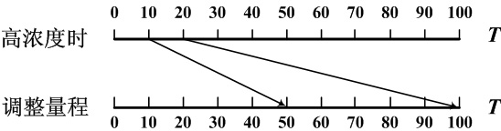
（3）示差光度法
吸光光度法通常只适合于微量或痕量组分的测定，因测量高 浓度时吸光度过大，导致较高的测量误差。示差光度法的目的是将 高浓度体系的吸光度调整到适当的范围，从而使测量误差减小到 可接受的范围。
图14 所示为示差光度法的原理图，它实际上是用一个浓度比
待测试液浓度低的标准溶液调节仪器的T = 100%。
图 14: 示差光度法原理图
甘峰教授 (中山大学)

Slide 63
9.6.2 络合物组成与稳定常数的测定
吸光光度法是测定某些化合物组成及稳定常数的有效方法，
常用的有：
摩尔比法
等摩尔连续变化法
甘峰教授 (中山大学)

Slide 64
设络合反应为³：
（1）摩尔比法
M + nR MR_{n}
－———、——
随着络合剂R 的加入，MR_{n} 的浓度不断增加，其吸光度值也不 断增加。当络合剂R 的加入量恰好与离子M 完全反应时，理论
上MR_{n} 的吸光度要达到最大值。基于这一原理，可以设计一个实
验来测定络合物的组成及稳定常数。
³略去电荷表示。
甘峰教授 (中山大学)

Slide 65
设M 与R 的分析浓度分别为c_{M} 和c_{R} 。如果M 与R 在MR_{n} 的测 量波长处均无吸收，则当固定金属离子M 的浓度，改变络合剂R 的 浓度时，可得到具有不同c_{R} /c_{M} 值的溶液系列。在选定的波长下测 定各溶液的吸光度，然后以吸光度A 对c_{R} /c_{M} 作图，如图15 所示。
甘峰教授 (中山大学)

Slide 66
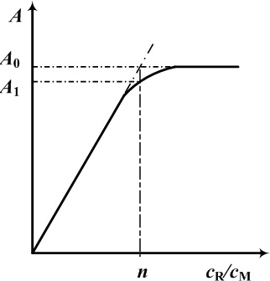
图 15: 摩尔比法示意图
甘峰教授 (中山大学)

Slide 67
络合物的稳定常数为：
[MR_{n}]
^{K =} [M][R]^{n}
设络合物不解离时在转折点处的浓度为c，络合物的解离度
为α，则达到平衡时:
[MR_{n}] | = | (1 − α)c
[M] | = | αc
[R] | = | nαc
所以，
_{K =} [MR_{n}] ₌ (1 − α)c ₌ 1 − α
[M][R]^{n} αc(nαc)^{n}
_{n}n_{α}(n+1)_{c}n
甘峰教授 (中山大学)

Slide 68
由于解离度可用下式衡量：
_{α =} A₀ − A₁
A₀
其中，A₀ 和A₁ 分别表示无解离时和有解离时的吸光度值。
所以，稳定常数如下：
A − A
1 −
0 1
A₀
K =
(
)
(10)
_{n}n
A − A
(n+1)
_{c}n
0 1
A₀
甘峰教授 (中山大学)

Slide 69
（2）等摩尔连续变化法
在保持溶液中c_{M} + c_{R} 为常数的情况下，连续改变c_{M} 和c_{R} 的比 值，由此可以得到一系列的有色溶液。测量此有色溶液系列的吸光 度值A 并对c_{M} /(c_{M} + c_{R} ) 作图，其中的转折点即为络合物的络合
比。
通常情况下，由于络合物的解离导致转折点不明显，此时可作 切线外推找出转折点。如图16 所示。用此法测定络合比仅适用于 络合比低且稳定性较高的络合物。
等摩尔连续变化法计算络合物稳定常数的公式与（10）式相
同。
甘峰教授 (中山大学)

Slide 70
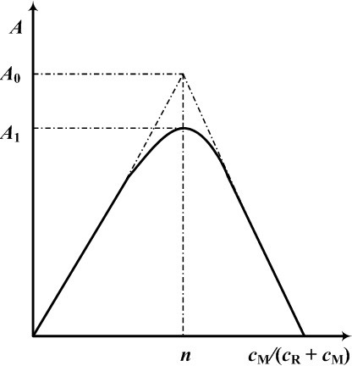
图 16: 等摩尔连续变化法示意图
甘峰教授 (中山大学)

Slide 71
以一元弱酸HB 为例，在溶液中有下列的解离平衡：
（3）酸碱解离常数的测定
K_{a}
－——————、——
[H⁺][B⁻] [HB]
HB
H⁺ + B⁻ K =
a
从上式可得：
[HB]
[B⁻]
pK_{a} = pH + lg
所以，只要求得弱酸溶液中某一pH 情况下HB 和B⁻ 的浓度，
就可以求得HB 的解离常数。
甘峰教授 (中山大学)

Slide 72
步骤一
首先，配制一个HB 的分析浓度为c 的溶液，其pH 值在pK_{a} 附
近，在某一波长处测得的吸光度为⁴：
A = A(HB) + A(B⁻)
= ε(HB)[HB] + ε(B⁻)[B⁻]
=
[H⁺]c [H⁺] + K_{a}
K_{a}c
[H⁺] + K_{a}
ε(HB)
+ ε(B⁻)
(11)
⁴设比色皿的厚度为1 cm。
甘峰教授 (中山大学)

Slide 73
步骤二
其次，配制一个HB 的分析浓度为c 的高酸度的溶液，此时溶
液中的主要存在型体为HB，在上述波长处测得的吸光度为：
A(HB) = ε(HB)[HB] ≈ ε(HB)c
所以：
A(HB)
ε(HB) =
(12)
c
甘峰教授 (中山大学)

Slide 74
步骤三
最后，配制一个HB 的分析浓度为c 的高碱度的溶液，此时溶
液中的主要存在型体为B⁻，在上述波长处测得的吸光度为：
A(B⁻) = ε(B⁻)[B⁻] ≈ ε(B⁻)c
所以：
ε(B⁻) = ^{A(B−)}
(13)
c
将（12）式和（13）式代入（11）式，经整理得：
_{= pH + lg} A − A(B⁻)
A(HB) − A
pK
(14)
a
甘峰教授 (中山大学)

